Slide 1
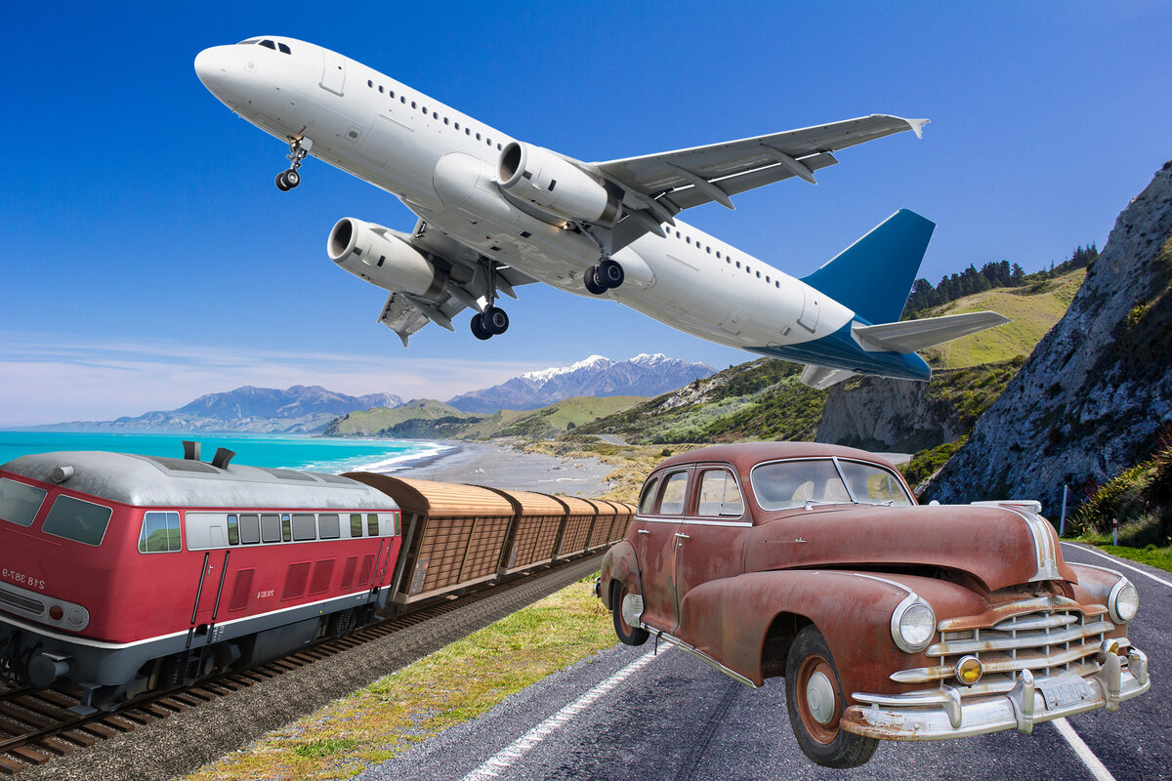
ИСТОРИЯ
5
класс
Тема урока:
«ИЗОБРЕТЕНИЕ ТРАНСПОРТНЫХ СРЕДСТВ». (2-урок)

Slide 2
ПЛАН
СОЗДАНИЕ САМОЛЕТОВ
АЛЕКСАНДР ФЕДОРОВИЧ МОЖАЙСКИЙ
БРАТЬЯ РАЙТ
ИЗОБРЕТЕНИЕ АВТОМОБИЛЯ

Slide 3
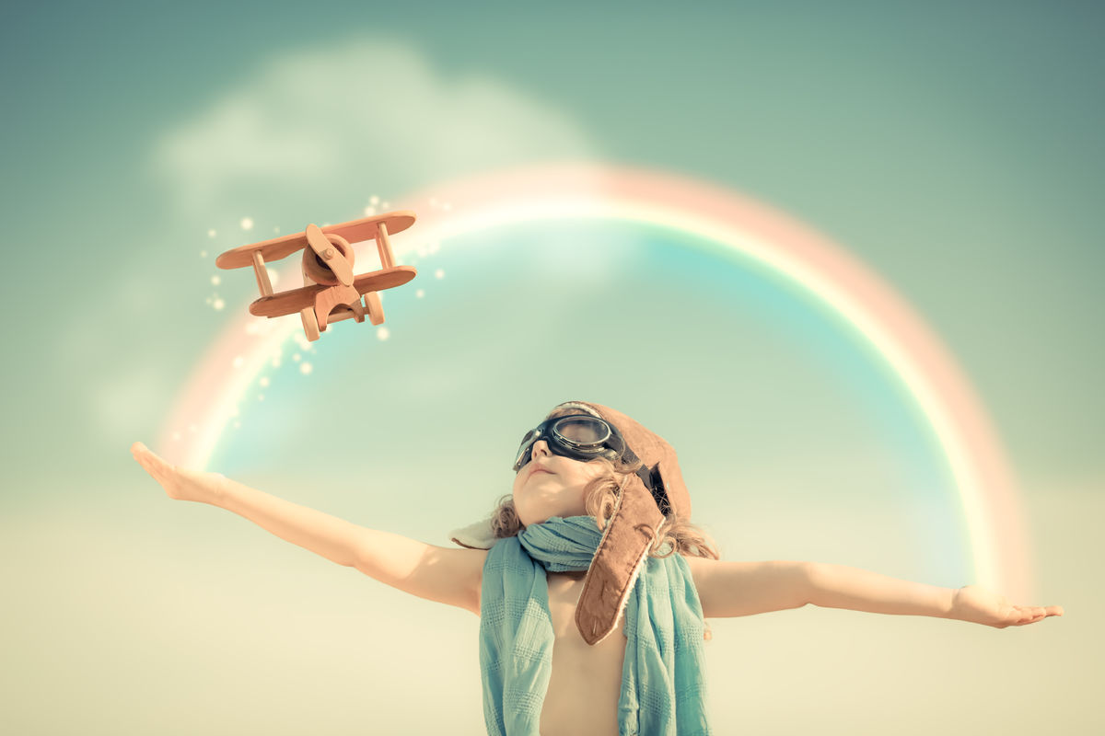
Каждый человек рождается с мечтой о полете. Поднявшись к небу во сне, он обязательно захочет это сделать наяву, используя, какой - либо из доступных способов. А это значит, что однажды начавшись, эра авиации не закончится никогда!
СОЗДАНИЕ САМОЛЕТОВ

Slide 4
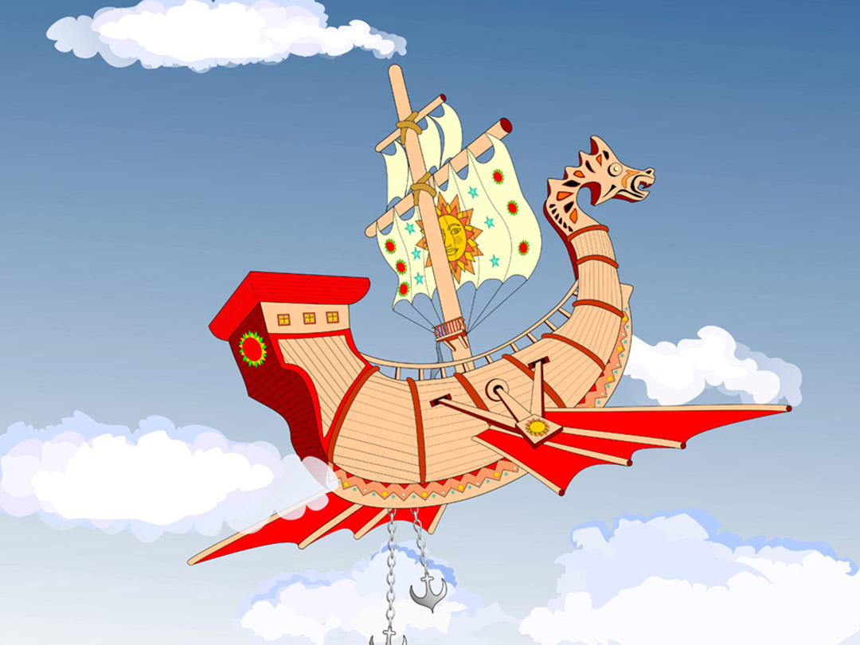
СОЗДАНИЕ САМОЛЕТОВ
Человек имел возможность наблюдать и изучать свободно летающие «аппараты» задолго до создания первого самолёта. Примером была летящая птица. В легендах любого народа можно найти сказочного героя, способного перемещаться по воздуху.

Slide 5
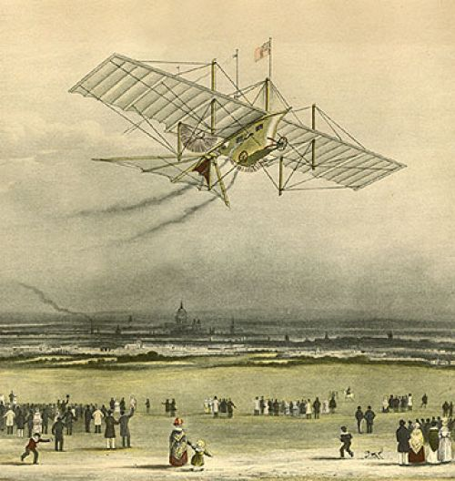
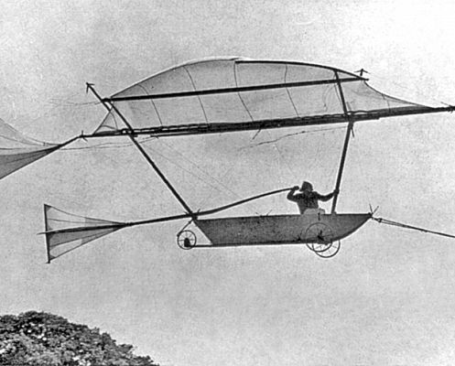
Первопроходцы неба
СОЗДАНИЕ САМОЛЕТОВ
Махолет
Кейли 1850 гг
Планер Ариэль
24 марта 1843 года

Slide 6
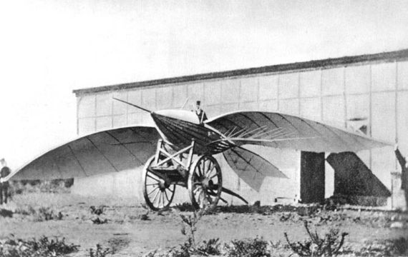
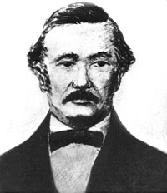
Жан Мари Ле Бри в 1857 г. на планере «Альбатрос» смог подняться на высоту 100 м. и пролететь 200 м.
СОЗДАНИЕ САМОЛЕТОВ

Slide 7
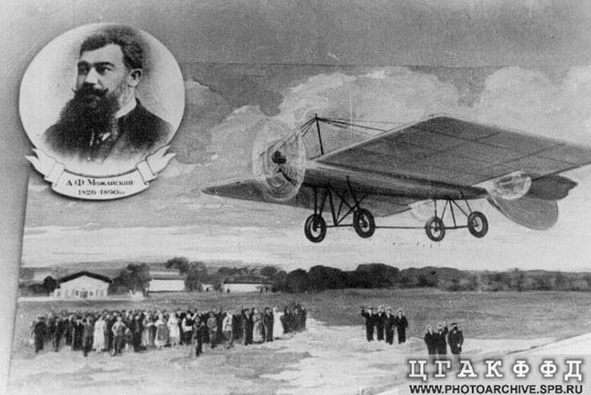
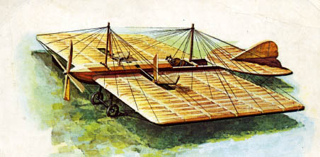
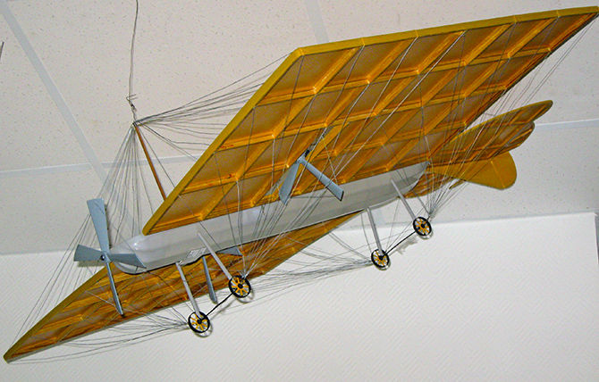
Самолет Можайского совершил
первый полет в
1885 г.и это первый в мире самолет с мотором.

Slide 8
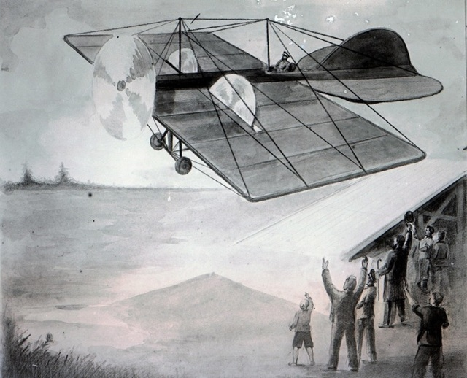
СОЗДАНИЕ САМОЛЕТОВ
Можайский долгое время изучал полет птиц, ставил многочисленные опыты с моделями птичьих крыльев, определяя их подъемную силу и лобовое сопротивление. В результате многолетней работы Можайский разработал проект конструкции летательного аппарата.

Slide 9
СОЗДАНИЕ САМОЛЕТОВ
Александр Фёдорович Можайский работал над созданием летающих моделей своего будущего самолета. Можайский произвел большое количество расчетов, исследований и экспериментов, в результате которых в сентябре 1876 года построил первую летающую модель самолета.

Slide 10
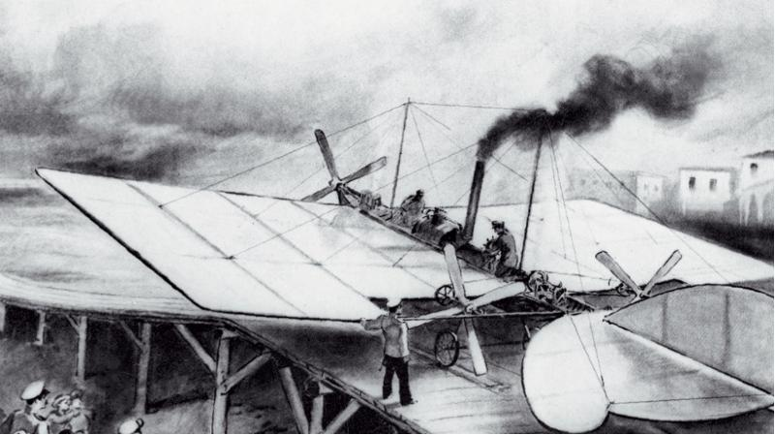
СОЗДАНИЕ САМОЛЕТОВ
Первый летательный аппарат Можайский построил его в виде лодки, с трубой и двумя короткими мачтами. В качестве двигателей на этой «летающей лодке» были установлены две паровые машины.

Slide 11
СОЗДАНИЕ САМОЛЕТОВ
Вследствие недостаточной мощности силовой установки, взлёт самолёта Можайского был возможен только при разбеге под уклон. Кроме того, отрыву от земли могли поспособствовать: кратковременное форсирование паровых машин, а также удачный порыв встречного ветра во время разбега.

Slide 12
СОЗДАНИЕ САМОЛЕТОВ
Во время разбега самолёт оторвался от земли, но потерял скорость и рухнул на крыло, получив повреждения. А. Ф. Можайский пытался отремонтировать «прибор» и продолжить испытания, но средства у него закончились. Самолёт стоял много лет под открытым небом, потом был разобран.

Slide 13
СОЗДАНИЕ САМОЛЕТОВ
Таким образом, главная заслуга Можайского - ученого и исследователя - в том, что он заложил основы экспериментальной аэродинамики и установил важнейшие соотношения.
Эти данные затем использовали для создания первого в мире аэродинамического расчета самолета.

Slide 14
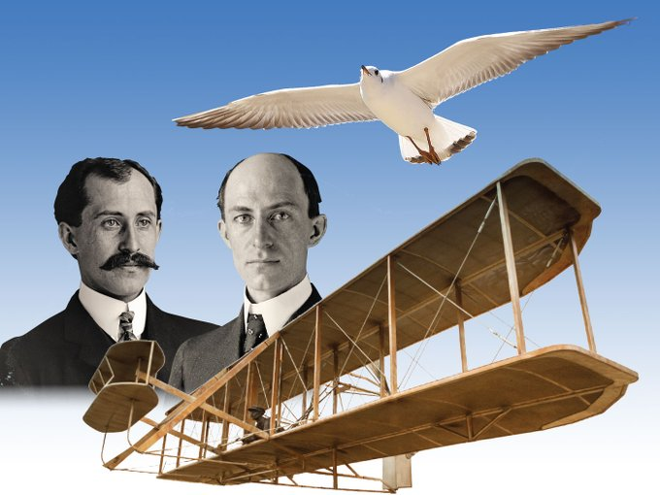
СОЗДАНИЕ САМОЛЕТОВ
В начале XX столетия на Атлантическом побережье
США, в штате Северная Каролина, жили два брата –
Орвилл и Уилбер Райты. Они содержали
велосипедную мастерскую, в которой в свободное
время мастерили балансирные планеры собственной
разработки. Все планеры
Райтов имели по два крыла,
расположенные одно
над другим.

Slide 15
СОЗДАНИЕ САМОЛЕТОВ
Лётчик располагался поверх нижнего крыла, лёжа на специальном подвижном помосте, и имел возможность перемещать своё тело относительно крыла, отклоняя руль аппарата.

Slide 16
СОЗДАНИЕ САМОЛЕТОВ
Братья совершили более тысячи успешных полётов на своих планерах. В первые месяцы 1903 года Райтам пришла в голову мысль оснастить один из планеров мотоциклетным мотором мощностью около 7 лошадиных сил.

Slide 17
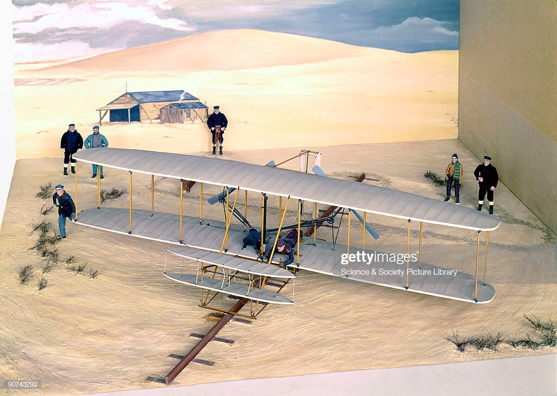
СОЗДАНИЕ САМОЛЕТОВ
Сказано - сделано! Мотор установили рядом с помостом для лётчика - помост пришлось сместить в сторону. Мотор вращал с помощью цепной передачи два пропеллера, конструкцию которых Орвилл и Уилбер разработали сами.

Slide 18
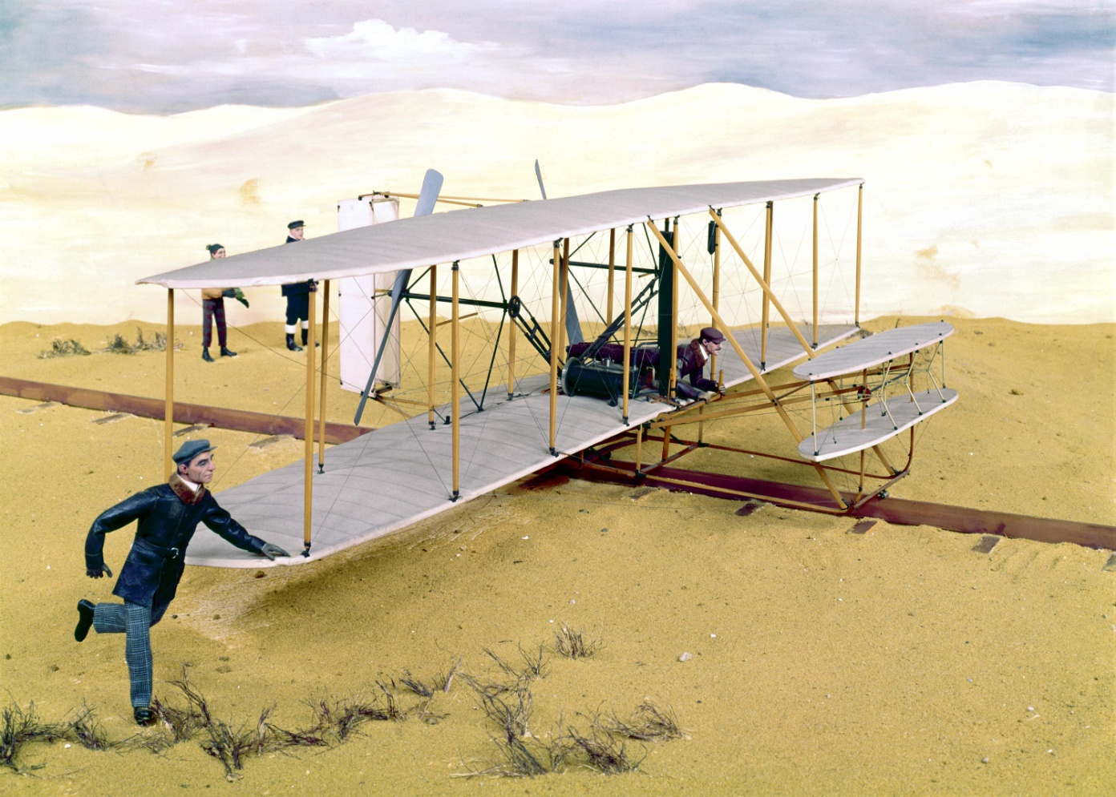
СОЗДАНИЕ САМОЛЕТОВ
17 декабря 1903 года на пустынном пляже Сэнди Хук произошло историческое событие: Орвилл Райт стартовал на самолёте со специальной катапульты. Он пролетел 36,5 метров за 12 секунд! С этого полёта ведёт отсчёт вся мировая моторная авиация.

Slide 19
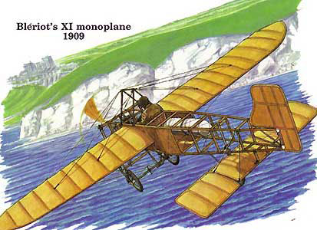
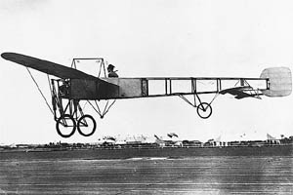
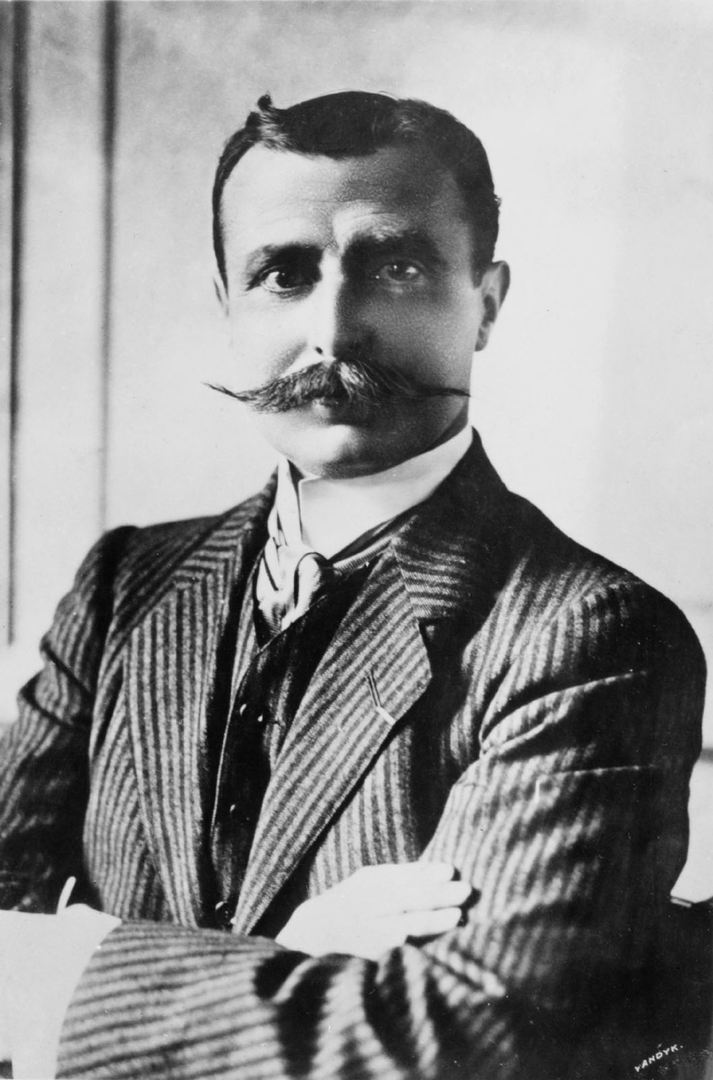
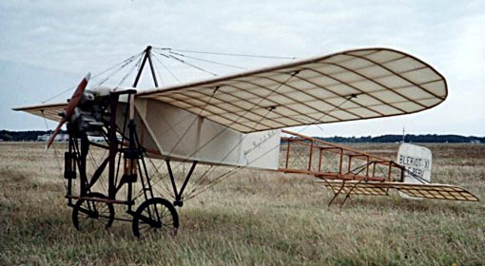
В 1909 г. француз Луи Брелио перелетел через Ла Манш. Связав два материка.

Slide 20
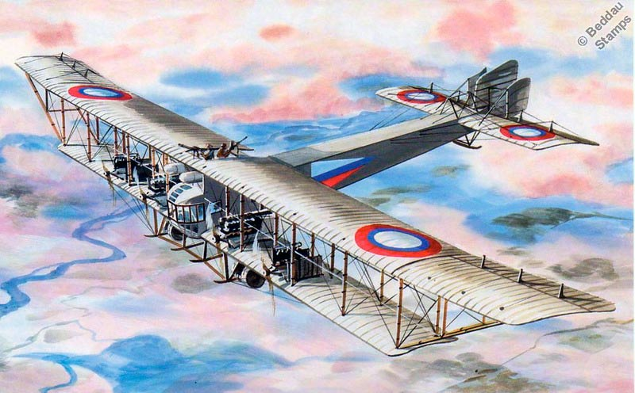
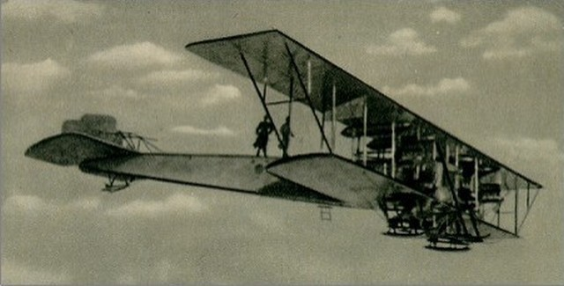
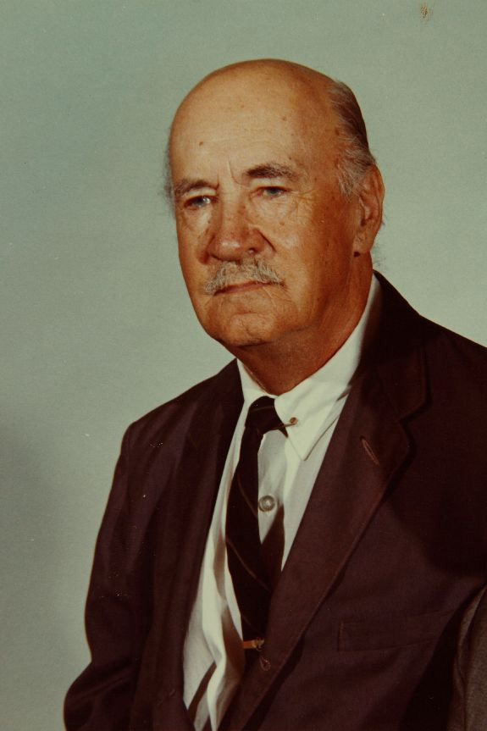
Первый пассажирский самолет «Илья Муромец» был построен в 1914г. конструктором Игорем Сикорским. Он развивал скорость 130 км/ч.В самолете были ванные комнаты, спальни, туалет, электричество и отопление.

Slide 21
первый автомобиль
СОЗДАНИЕ АВТОМОБИЛЯ
Шло время…росли города… расширялась торговля .. У людей появилась нужда передвигаться на далекие расстояния, и освободить при этом животных от тяжелого труда- перевозки грузов на далекие расстояния. Люди стали думать о изобретении «Самобеглой коляски».

Slide 22
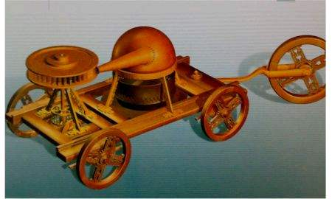
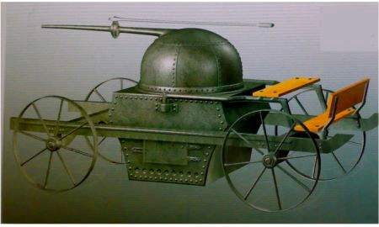
Лишь век назад хозяин догадался Котел, в котором тысячи веков Варился суп, поставить на колеса И, вздев хомут, запрячь его в телегу. М. Волошин
СОЗДАНИЕ АВТОМОБИЛЯ

Slide 23
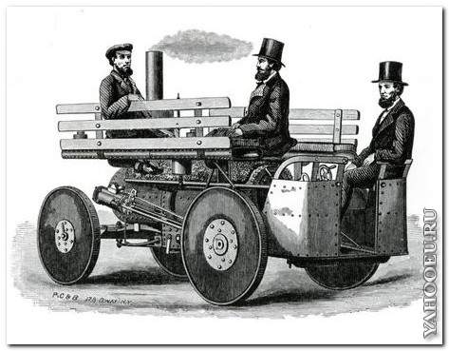
Думали, думали и наконец придумали.
СОЗДАНИЕ АВТОМОБИЛЯ
Экипажи приводились в движение самими пассажирами с помощью педалей.
С изобретением парового двигателя появились паромобили.

Slide 24
СОЗДАНИЕ АВТОМОБИЛЯ
Первый паровой автомобиль изобретен Фербистом из Бельгии в 1672 году
Паровой автомобиль Никола Куньо изобретен во Франции в 1769 году
Паровая карета Гарни придумана в Великобритании в 1825 году

Slide 25
СОЗДАНИЕ АВТОМОБИЛЯ
В 1769 году французский изобретатель Кюньо испытал первый образец Машины с паровым двигателем, известный как «малая телега Кюньо», а в 1770 году - «большую телегу Кюньо». Сам изобретатель назвал её «Огненная телега» - она предназначалась для буксировки артиллерийских орудий.

Slide 26
СОЗДАНИЕ АВТОМОБИЛЯ
Были отдельные случаи построения легковых автомобилей как предметов роскоши. Так в историю вошли полноприводной паровик Берсталла и Хилла созданный в 1824 году и Итальянское паровое ландо Bordino построенное в 1854 году.

Slide 27
СОЗДАНИЕ АВТОМОБИЛЯ
В России в 1780-е годы над проектом автомобиля работал известный русский изобретатель Иван Кулибин. В 1791 году им была изготовлена повозка-самокатка, в которой он применил маховое колесо, тормоз, коробку скоростей, подшипники качения.

Slide 28
СОЗДАНИЕ АВТОМОБИЛЯ
Появление лёгкого, компактного и достаточно мощного двигателя внутреннего сгорания открыло широкие возможности для развития автомобиля. В 1885 году немецкий изобретатель Г. Даймлер, а в 1886 году его соотечественник К. Бенц изготовили и запатентовали первые самодвижущиеся экипажи с бензиновыми двигателями.

Slide 29
СОЗДАНИЕ АВТОМОБИЛЯ
Немалый вклад в широкое распространение автомобильного транспорта внёс американский изобретатель и промышленник Г. Форд, широко применивший конвейерную систему сборки автомобилей.

Slide 30
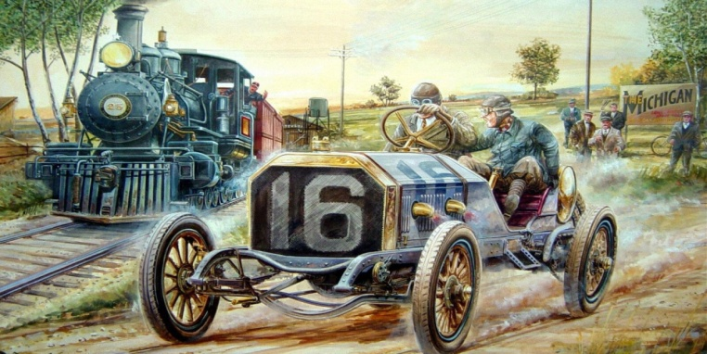
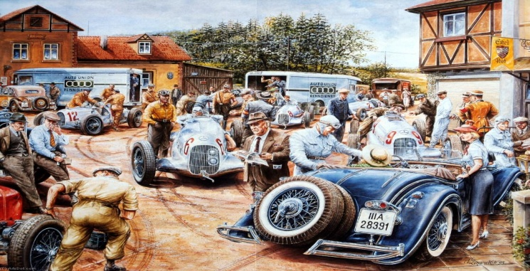
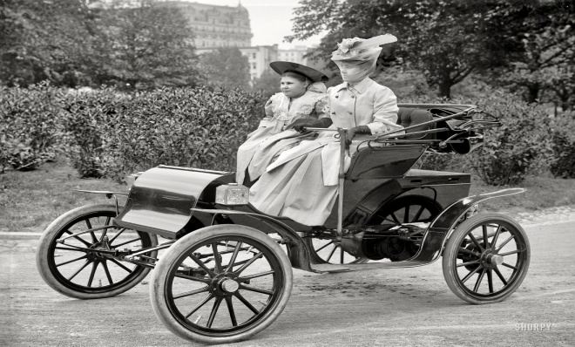
СОЗДАНИЕ АВТОМОБИЛЯ
На заре рождения автомобиля у него было много врагов - одним мешал шум, другим грязь, летевшая из-под шин. Уже тогда на автомобиль смотрели как на источник повышенной опасности, хотя скорость в те далекие времена была минимальной - от 6 до 30 километров в час. Сейчас скорость автомобилей увеличилась, поэтому часто автомобиль остановить сразу невозможно.

Slide 31
ЗАДАНИЯ
1
3
Прочитайте учебник
§21.
Стр. 66 – 67.
Найдите загадки про самолет и автомобиль.
Найдите и опишите историю создания самолета.
(от начала до современности).

